Slide 1
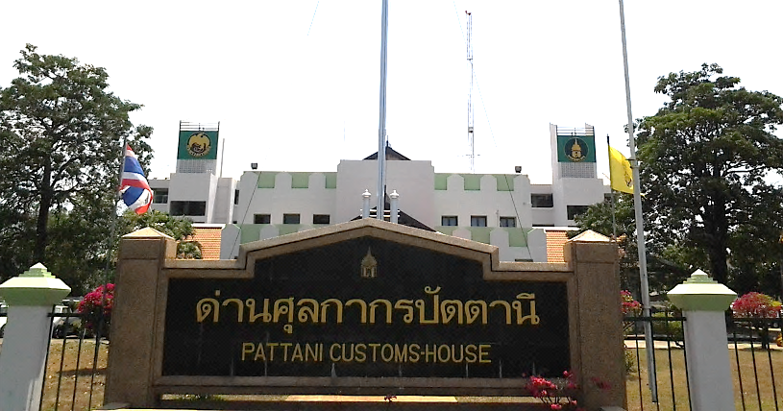
การรับชมการถ่ายทอดสดพระราชพิธีบรมราชาภิเษก
วันอาทิตย์ ที่ 5 พฤษภาคม ๒๕๖๒ เวลา ๐8.0๐ น. นายผดุงศักดิ์ ศรีเมฆ นายด่านศุลกากรปัตตานี มอบหมายให้ นายชลชาติ จันทร์เพ็ชร ผู้อำนวยการ ส่วนบริการศุลกากร และเจ้าหน้าที่ด่านศุลกากรปัตตานี เข้ารับชมการถ่ายทอดสด พระราชพิธีบรมราชาภิเษก ณ ศาลากลางจังหวัดปัตตานี

Slide 2
การรับชมการถ่ายทอดสดของโทรทัศน์รวมการเฉพาะกิจแห่งประเทศไทย
พระราชพิธีเฉลิมพระปรมาภิไธย พระนามาภิไธย
และสถาปนาพระฐานันดรศักดิ์พระบรมวงศ์
เสด็จพระราชดำเนินเลียบพระนครโดยขบวนพยุหยาตราทางสถลมารค

Slide 3
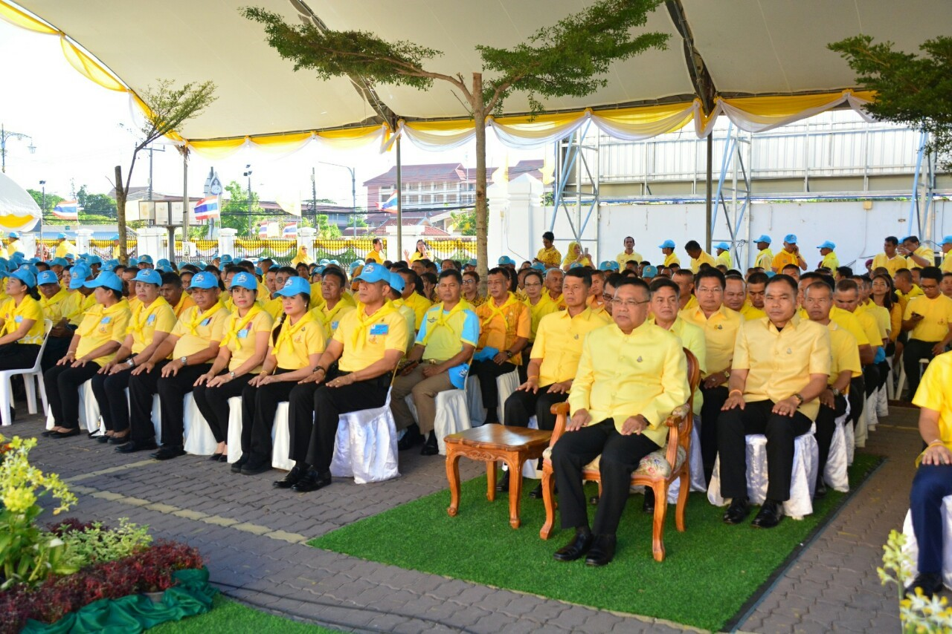

Slide 4
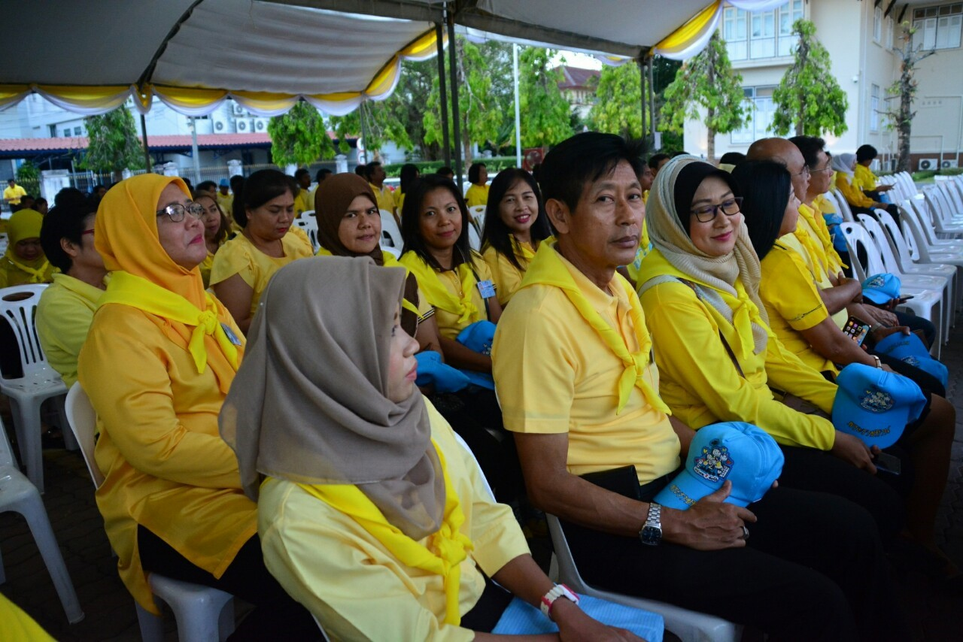

Slide 5
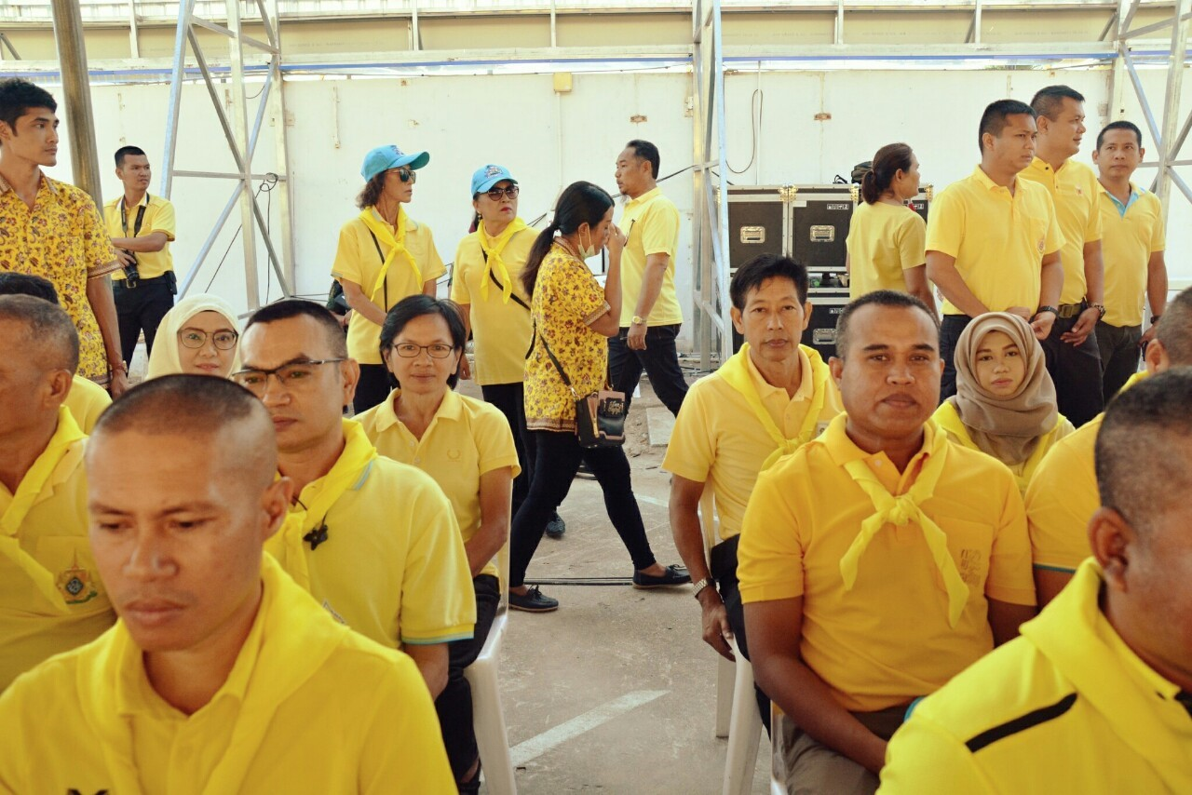

Slide 6
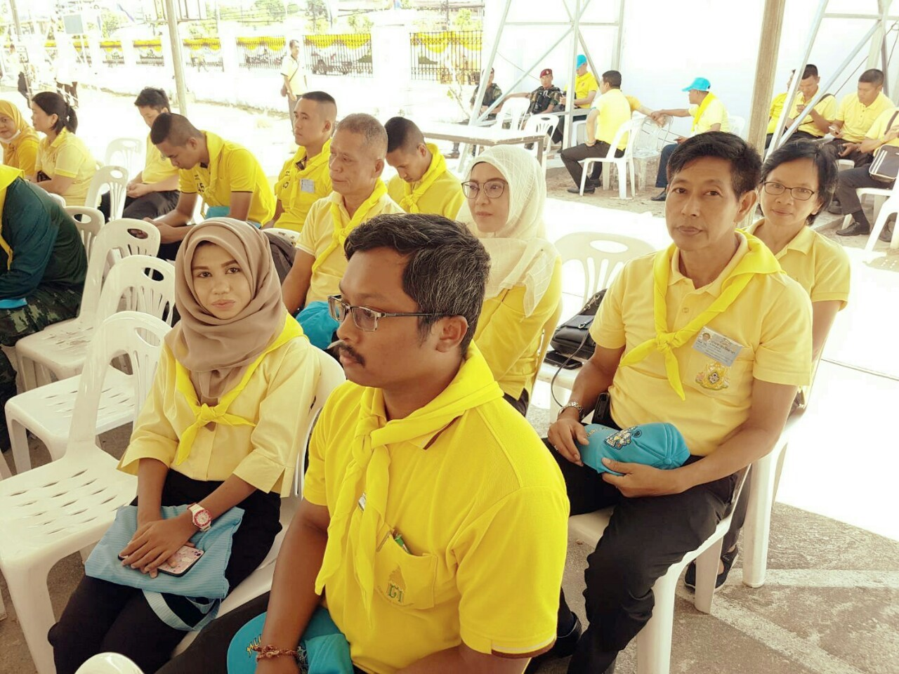

Slide 7
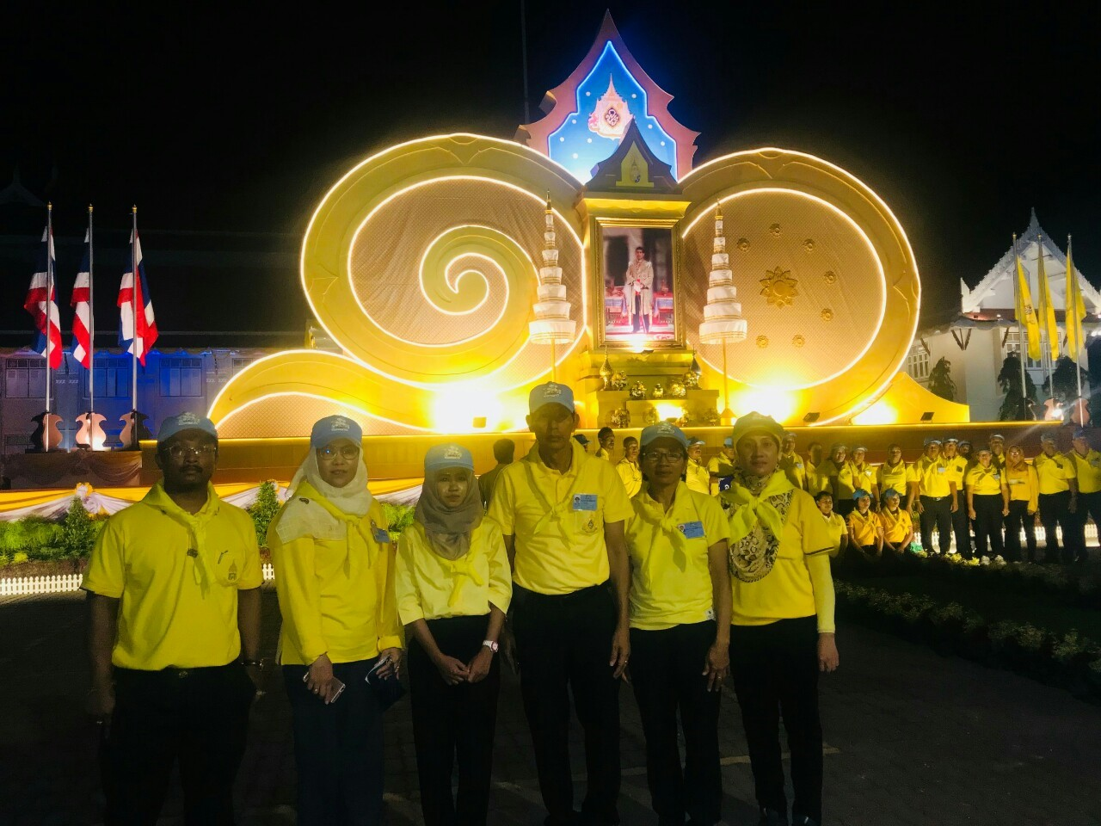

Slide 8
